Slide 1


Identificación de síntomas en notas médicas
Armando Rios Lastiri
Dalia Estrella Cruz Aguirre

Slide 2
Corpus
98 expedientes médicos electrónicos de pacientes diagnosticados con el nuevo coronavirus SARS-CoV-2 (COVID).
Nombre y apellidos del paciente
Edad del paciente
Sexo del paciente
Estado y alcaldía
Fecha de ingreso - Fecha de alta - Fecha y hora de registro
Nota médica (XML)
Signos vitales
Objetivo: Descripción del estado actual del paciente y motivo de la consulta o revisión hospitalaria
Análisis: Descripción del hallazgo del médico
Diagnóstico
Plan de manejo: Describe el tratamiento recetado al paciente, tanto de medicamentos como dieta, estudios necesarios, etc

Slide 3
Problemas en la identificación de síntomas
Pocos datos: De las 98 notas médicas proporcionadas únicamente 57 cuentan con etiquetas de síntomas
Hipotético: El contexto puede cambiar la temporalidad a hipotética.
“El paciente debe regresar en caso de fiebre”
“Paracetamol 1gr VO en caso de DOLOR”
Negaciones: El contexto determina si una condición se niega.
“Sin fiebre”
“No dolor”
Faltas de ortografía
“dificultadrespiratoria”

Slide 4
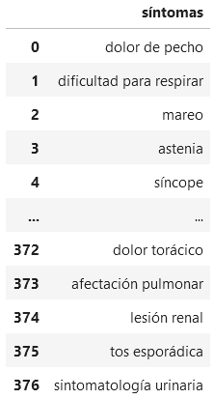
Método basado en diccionario
Se construyó un diccionario con 377 síntomas a partir de la traducción de síntomas de la base de datos del Unified Medical Language System (UMLS) y una corrección manual posterior.

Slide 5
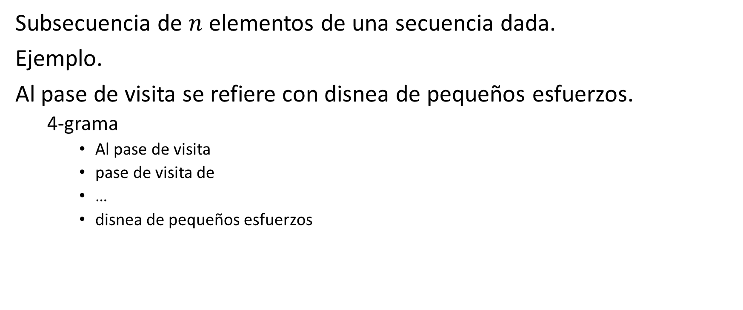
n-gramas

Slide 6
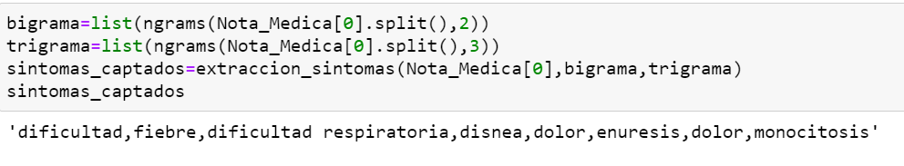
Distancia de Levenshtein
Toma la distancia entre dos cadenas de caracteres como el número mínimo de ediciones (es decir, inserciones, eliminaciones o sustituciones) de un solo carácter que son necesarias para cambiar una cadena por otra.
Ejemplo: Vigilar uresis.
Uresis
Enuresis

Slide 7
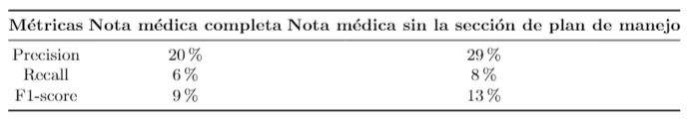
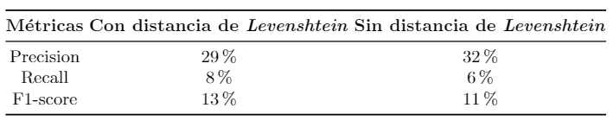
Resultados

Slide 8



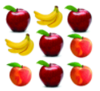
Aprendizaje Supervisado
Nueva Información
Procesamiento
Entrenamiento
Datos etiquetados
Salida

Slide 9
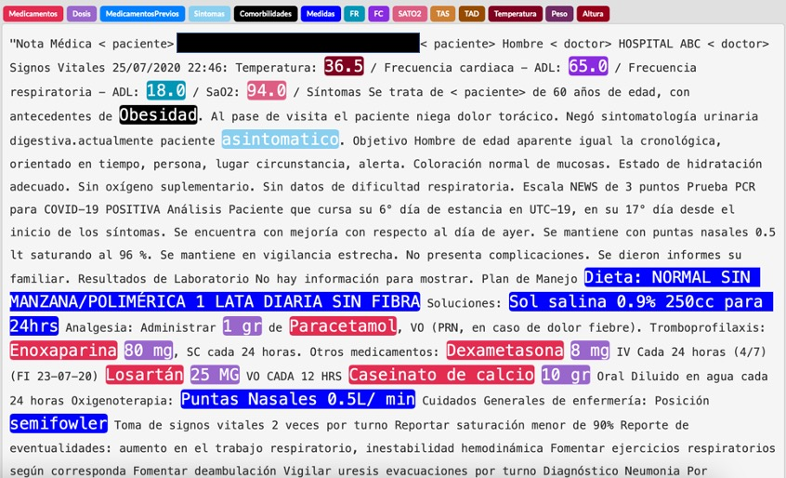
Etiquetado

Slide 10


Redes Neuronales Recurrentes
Una red neuronal recurrente no tiene una estructura de capas definida, sino que permiten conexiones arbitrarias entre las neuronas, incluso pudiendo crear ciclos, con esto se consigue crear la temporalidad, permitiendo que la red tenga memoria.
En un modelo de lenguaje queremos estimar la probabilidad conjunta de una secuencia de símbolos (palabras, caracteres, fonemas, etc.):
Un modelo de lenguaje neuronal recurrente modela la probabilidad condicional como:
Donde 𝑓Θ representa las transformaciones de la red neuronal y Θ el conjunto de parámetros que se deben aprender. ℎ𝑡 es el estado oculto en el momento 𝑡. El ℎ0 es parte de los parámetros aprendidos en el modelo (ℎ0∈Θ).
Notes:
Un ciclo permite que la información pase de una etapa de la red a la siguiente

Slide 11
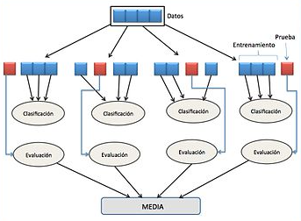
Validación cruzada
La validación cruzada es un procedimiento de remuestreo que se utiliza para evaluar modelos de aprendizaje automático en una muestra de datos limitada.
Procedimiento general:
Mezcle el conjunto de datos de forma aleatoria.
Divida el conjunto de datos en k grupos
Para cada grupo único:
Tomar un conjunto de datos de prueba
Tome los grupos restantes como un conjunto de datos de entrenamiento
Entrenar el modelo en el conjunto de entrenamiento y evaluarlo con en el conjunto de prueba
Guardar la puntuación de la evaluación y descarte el modelo
Resumir el rendimiento del modelo usando las puntuaciones de evaluación del modelo

Slide 12
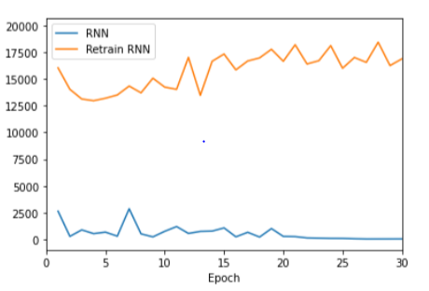
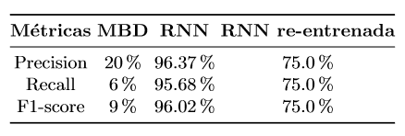
Resultados
Función de pérdida del entrenamiento
Tabla de resultados

Slide 13
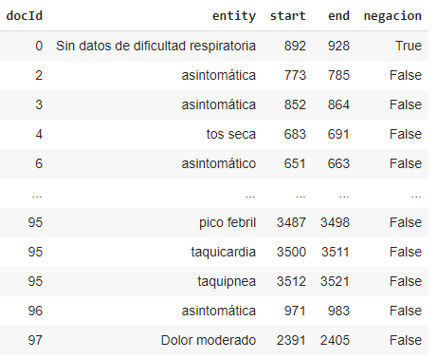
Filtrado de negaciones
Al pase de visita se refiere con disnea de pequeños esfuerzos, niega cefalea, fiebre, dolor.
Se identifican las oraciones que contienen síntomas
Se identifica las palabras clave o disparadores que niegan una oración
Se determina el alcance de la negación, en otras palabras todas las palabras que son

Slide 14
Trabajo Futuro
Se espera poder recibir mas datos y poder re-entrenar el modelo basado en redes neuronales y compararlo con otros modelos como son los CRF.
Probar con otros métodos diferentes para la detección de las negaciones como el método basado en POSTagging el cual es un método que usa la información morfológica de las palabras en cada oración para poder encontrar patrones en común.

